Slide 1



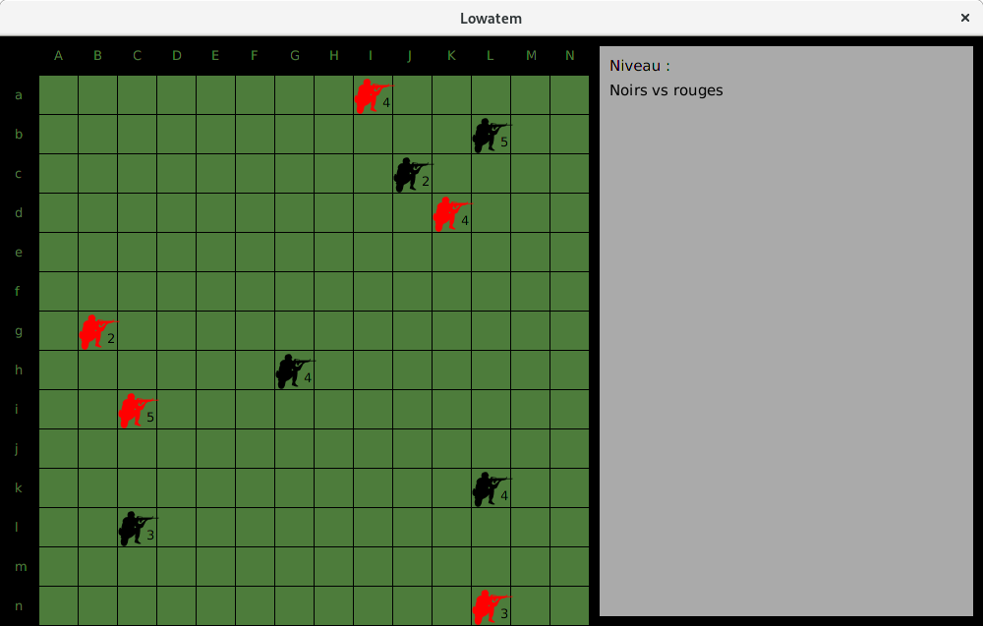
Projet LOWATEM
CAHIER DES CHARGES
COMPÉTENCES DÉVELOPPÉES
Au cours de la première partie ce projet nous devions réaliser un jeu de plateau sous Java.
Le codage devait être réalisé en 14 niveaux ou pour chacun nous avions un petit énoncé nous disant quoi faire.
Par la suite nous avons programmé une IA jouant au jeu toute seule puis pour finir nous avons fait affronter nos IA entre elles.
Lors de ce projet nous avons mis en place beaucoup de test unitaire afin d’assurer le bon fonctionnement du jeu.
Nous avons aussi implémenté des classes afin de contenir les différents aspects du jeu.
TECHNO / MÉTHODE
LIVRABLE / LIVRÉ

